Slide 1
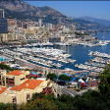
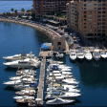
Отправляемся в путешествие!
Европа ждет нас!

Slide 2
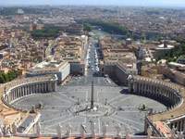
В чем уникальность этих стран? Все государства-карлики давно поняли, что их размеры и есть главное богатство.
Среди более чем 230 стран мира, разных по площади, -гигантов, больших и средних, особую группу представляют страны- малышки, или, как принято еще их называть, микрогосударства или карлики.
Больше всего таких государств в Зарубежной Европе.
Площадь их порой не превышает 2-3 кв.км., а население чуть
более двух тысяч
человек

Slide 3
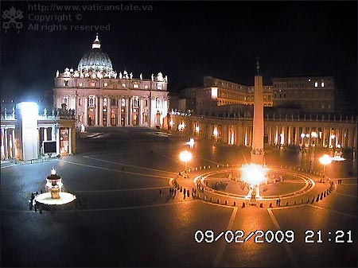
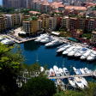
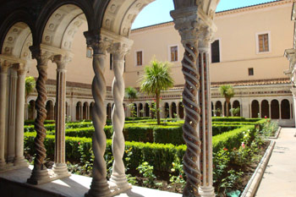
Страны-карлики
Андорра
Ватикан
Мальта
Монако
Лихтенштейн
Люксембург
Сан-Марино

Slide 4
Если ты хочешь…
Совершить путешествие по Европе .
Узнать больше о странах-карликах.
Присоединяйтесь к нашему проекту!
Присоединяйтесь к нашему проекту!

